Slide 1


MESYUARAT AGUNG TAHUNAN PEKEMA
KE 35, 2017
MESYUARAT AGUNG TAHUNAN PEKEMA KE 35, 2017
Selamat Datang & Selamat Bersidang
Mencapai kemenangan

Slide 2

MESYUARAT AGUNG TAHUNAN PEKEMA
KE 35, 2017
AGENDA PERTAMA
MELANTIK PENGERUSI MESYUARAT
Nama Pengerusi Mesyuarat :
Pencadang :
Penyokong :
Mencapai kemenangan

Slide 3
MESYUARAT AGUNG TAHUNAN PEKEMA
KE 35, 2017
AGENDA KEDUA
MEMBENTANG Minit Mesyuarat Agung Tahunan Yang Lepas (Ke-34, 2015)
Pembentangan Oleh Setiausaha Kehormat Dari Muka Surat 26 Hingga Muka Surat 32 Buku Laporan Tahunan PEKEMA 2015
Mencapai kemenangan

Slide 4
MESYUARAT AGUNG TAHUNAN PEKEMA
KE 35, 2017
Agenda Ke-tiga
MEMBENTANG Laporan Tahunan Persatuan 2015
Pembentangan Oleh Setiausaha Kehormat Dari Muka Surat 40 Hingga Muka Surat 75 Buku Laporan Tahunan PEKEMA 2015
Mencapai kemenangan

Slide 5
MESYUARAT AGUNG TAHUNAN PEKEMA
KE 35, 2017
Agenda Ke-empat
MEMBENTANG Penyata Kewangan Persatuan Yang Telah Diaudit Bagi Tahun Berakhir Pada 31 Disember 2015
Pembentangan Oleh Bendahari Kehormat Dari Muka Surat
8 Hingga Muka Surat 32 Penyata Kewangan 2015
Mencapai kemenangan

Slide 6
MESYUARAT AGUNG TAHUNAN PEKEMA
KE 35, 2017
Agenda Ke-lima
PEMILIHAN PEGAWAI PERSATUAN BAGI PENGGAL 2016 – 2018
- TAKLIMAT eVOTING
CARTA ALIRAN PROSES PENGUNDIAN AHLI PEKEMA
Panggilan Nama Oleh Pengerusi Mesyuarat
Ke terminal Pengundian
Keluar Terminal
Membuat Pemilihan
Kad Keahlian Diserahka n kepada Pegawai Audit
Mencapai kemenangan

Slide 7
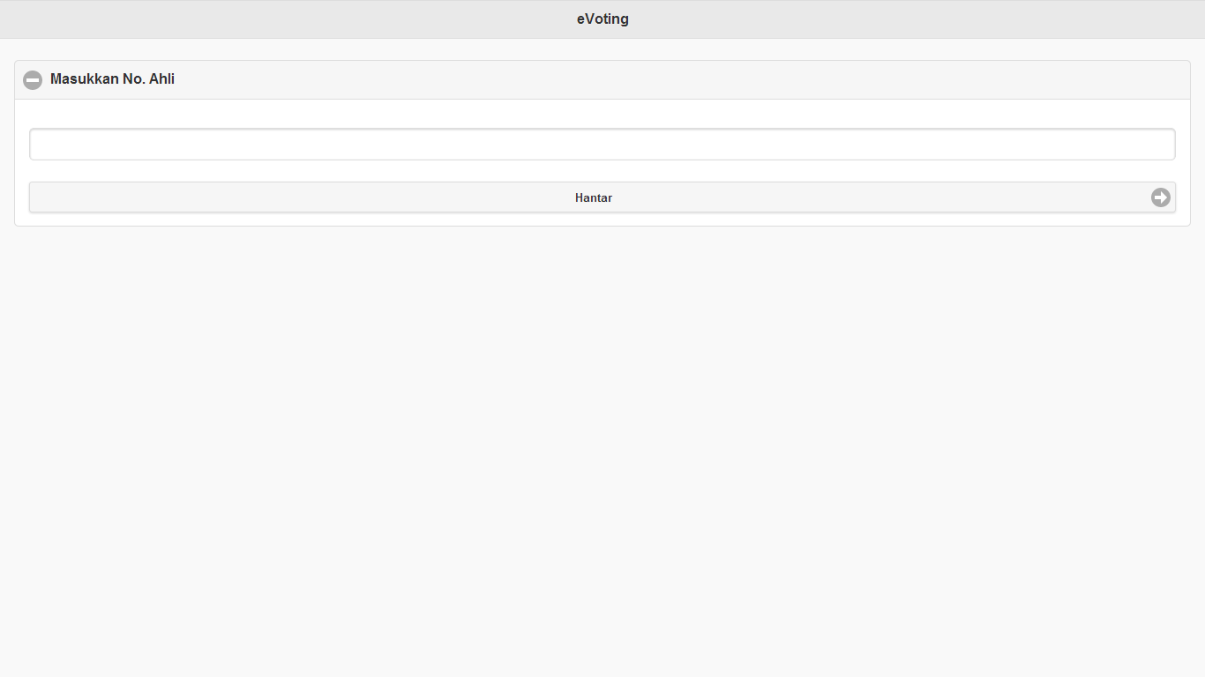
MESYUARAT AGUNG TAHUNAN PEKEMA
KE 35, 2017
- TAKLIMAT eVOTING
Pengundi perlu mengemukan kad keahlian
dan diserahkan kepada Urusetia
Urusetia akan memasukkan nombor keahlian di
dalam sistem dan tekan butang ‘Hantar’
Mencapai kemenangan

Slide 8
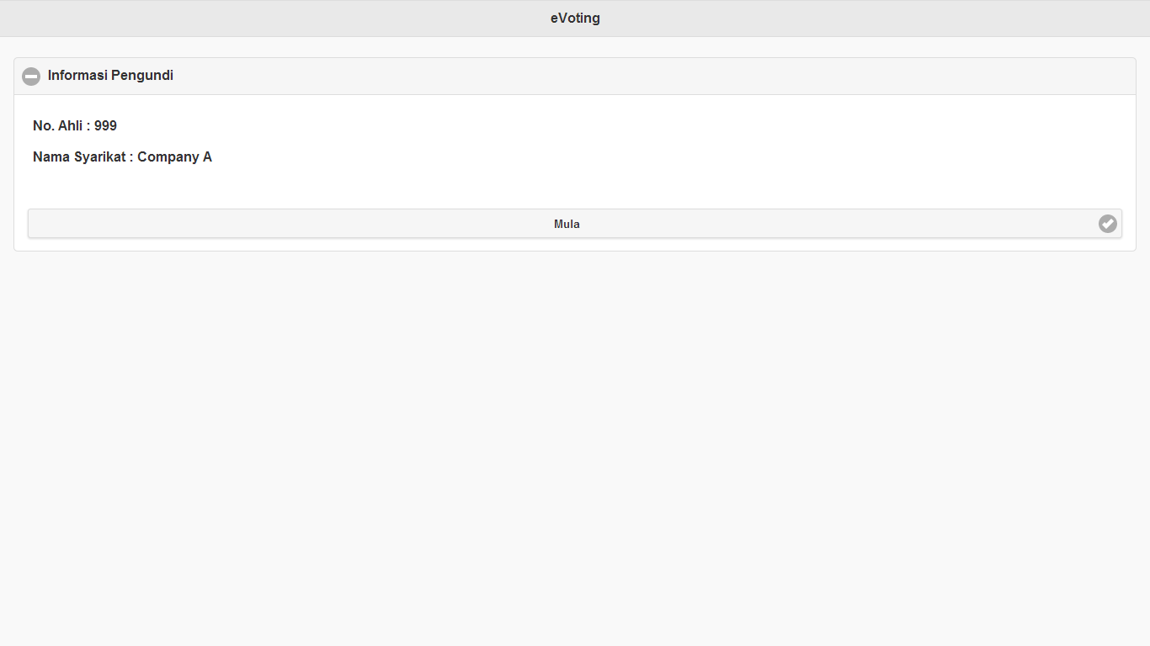
MESYUARAT AGUNG TAHUNAN PEKEMA
KE 35, 2017
- TAKLIMAT eVOTING
Pengundi perlu memastikan informasi pengundi
adalah benar
Jika informasi pengundi benar, tekan butang ‘Mula’
Mencapai kemenangan

Slide 9
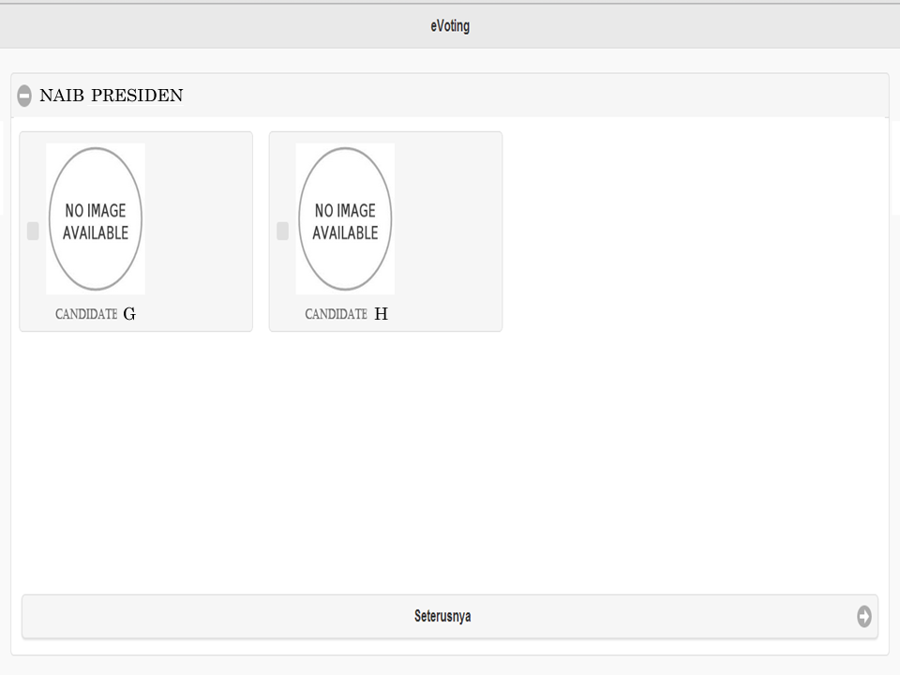
MESYUARAT AGUNG TAHUNAN PEKEMA
KE 35, 2017
- TAKLIMAT eVOTING
Pengundi hanya boleh memilih seorang calon daripada senarai percalonan.
Jika selesai, tekan butang ‘Seterusnya’.
Mencapai kemenangan

Slide 10
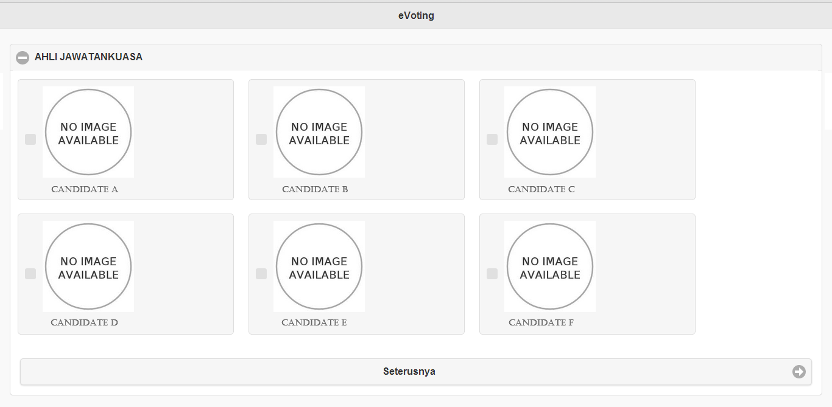
MESYUARAT AGUNG TAHUNAN PEKEMA
KE 35, 2017
- TAKLIMAT eVOTING
Pengundi perlu memilih 8 calon daripada senarai percalonan.
Jika selesai, tekan butang ‘Seterusnya’.
Mencapai kemenangan

Slide 11
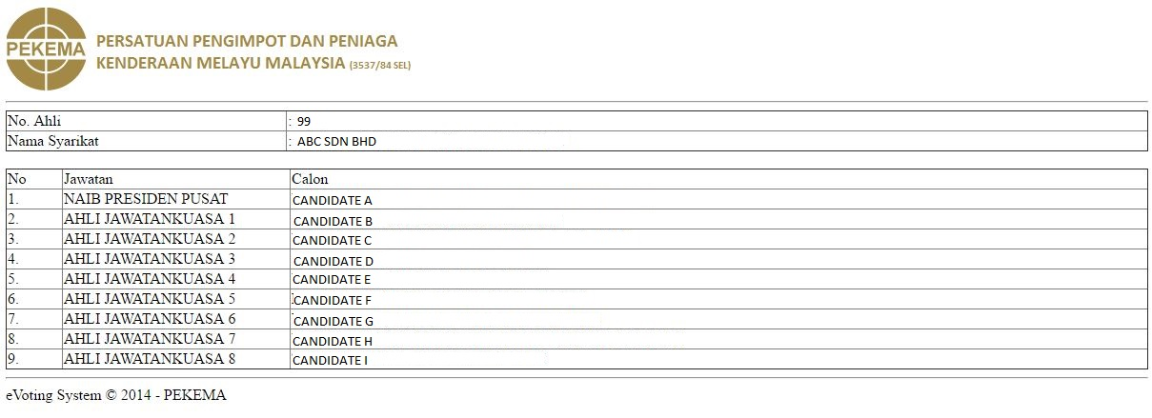
MESYUARAT AGUNG TAHUNAN PEKEMA
KE 35, 2017
- TAKLIMAT eVOTING
Calon Yang Dipilih Adalah Benar
“Click” jika calon yang dipilih adalah benar
“Click” jika ingin mengundi semula
Batal dan Undi Semula
Mencapai kemenangan

Slide 12
MESYUARAT AGUNG TAHUNAN PEKEMA
KE 33, 2014
- TAKLIMAT eVOTING
“Q & A Session Regarding The E-Voting”
Mencapai kemenangan

Slide 13
MESYUARAT AGUNG TAHUNAN PEKEMA
KE 35, 2017
Agenda Ke-lima
PEMILIHAN PEGAWAI PERSATUAN BAGI PENGGAL 2016 – 2018 BAGI JAWATAN :
PRESIDEN
TIMBALAN PRESIDEN
NAIB PRESIDEN (PEKEMA PUSAT)
AHLI JAWATANKUASA [8 ORANG]
[proses pengundian dijalankan]
Mencapai kemenangan

Slide 14
MESYUARAT AGUNG TAHUNAN PEKEMA
KE 35, 2017
Agenda Ke-enam
Melantik Juruaudit dalam & Juruaudit luar Bagi Tahun 2016:
………………………………………………………………………………………………………
UNTUK MAKLUMAN JURUAUDIT TAHUN 2015 (YANG LEPAS) IALAH :
A) JURUAUDIT DALAM
En Mohamed Fuad B. Mohd Yunus, Proxima Motors (M) Sdn Bhd
Tn SM Fauzi B. Dato’ Hj SM Shalahuddin, Hamawangsa Kredit Sdn Bhd
B) JURUAUDIT LUAR
1. Syarikat Kumpulan Naga Chartered Accountants (M) Sdn Bhd
Mencapai kemenangan

Slide 15
MESYUARAT AGUNG TAHUNAN PEKEMA
KE 35, 2017
Agenda Ke-tujuh
MELANTIK 3 ORANG PROKSI PEKEMA UNTUK MENGHADIRI MESYUARAT AGUNG TAHUNAN ANAK-ANAK SYARIKAT
…………………………………………………………………………………………………………………
UNTUK MAKLUMAN 3 ORANG PROKSI TAHUN 2015 (YANG LEPAS) IALAH :
Tn Hj Mohamed Fauzy B. Abdul Hamid, Mofaz (M) Sdn Bhd
YBhg Dato’ Hj Rosli B. Harun, Rupee Enterprise Sdn Bhd
YBhg Dato’ Hj Mohd Sam B. Hj Awang, Prominent Motor Sdn Bhd
Mencapai kemenangan

Slide 16
MESYUARAT AGUNG TAHUNAN PEKEMA
KE 35, 2017
Agenda Ke-lapan
Perbahasan mengenai apa-apa perkara yang mana notis telah pun diberikan secara bertulis kepada setiausaha tidak kurang daripada 7 hari sebelum tarikh mesyuarat agung tahunan persatuan
…………………………………………………………………………………………………
USUL DILAMPIRKAN
Mencapai kemenangan

Slide 17
MESYUARAT AGUNG TAHUNAN PEKEMA
KE 35, 2017
AGENDA KE – LAPAN
USUL 1
MENDESAK PEKEMA PUSAT MEMPERTAHANKAN PERUNTUKAN AP TERBUKA SUPAYA DITERUSKAN SAMPAI BILA-BILA.
(Usul Oleh :
Dibentangkan Oleh : ).
Mencapai kemenangan

Slide 18
MESYUARAT AGUNG TAHUNAN PEKEMA
KE 35, 2017
AGENDA KE – LAPAN
USUL 2
SYARIKAT AHLI-AHLI PEKEMA YANG DORMANT HENDAKLAH DIBATALKAN KEAHLIANNYA DARIPADA MENJADI AHLI PEKEMA.
(Usul Oleh :
Dibentangkan Oleh : )
Mencapai kemenangan

Slide 19
MESYUARAT AGUNG TAHUNAN PEKEMA
KE 35, 2017
Agenda Ke-sembilan
Ucapan Penangguhan
Mencapai kemenangan

Slide 20
MESYUARAT AGUNG TAHUNAN PEKEMA
KE 35, 2017
NOTA :
KEPUTUSAN PEMILIHAN PEGAWAI PERSATUAN BAGI
PENGGAL 2016 – 2018 BAGI JAWATAN :
PRESIDEN : YBHG DATO’ HJ ZAINUDDIN B. ABD RAHMAN, JP
TIMBALAN PRESIDEN :
NAIB PRESIDEN :
8 ORANG AHLI JAWATANKUASA :
1)
2)
3)
4)
5)
6)
7)
8)
Teguh bersama

Slide 21
MESYUARAT AGUNG TAHUNAN PEKEMA
KE 35, 2014
Terima Kasih…
Mencapai kemenangan
21

